Slide 1

KoçSistem New Chapter 2.0 Proje Sunumu
Hazırlayan : Özgür UÇAR

Slide 2

1-) Proje Adı : KoçBot - V1
KoçBot V1, kullanıcılarına modern bir sohbet deneyimi sunan, yapay zeka destekli bir ChatBot uygulamasıdır. 20 gün gibi kısa bir sürede geliştirilen bu proje, gerçek zamanlı sohbet altyapısını Firebase ile yönetirken; doğal ve akıllı yanıtlar için Groq API teknolojisinden faydalanır.

Slide 3
2-) Proje Hedefleri ve Kapsamı
Proje kapsamları mentörlerim İbrahim Doğruer ve Şenol Dinç tarafından belirlendi.
Fonksiyonel Gereklilikler:
Minimum tek sayfalık bir React projesi olmalı✅
Azure Speech servisleri kullanılmalı ✅
Speech servisleriyle senkron çalışan bir mascot tasarlanmalı ✅
Fonksiyonel Olmayan Gereklilikler:
- Maskotun ağzının olabildiğinde senkron bir şekilde çalışması ✅

Slide 4





3-) Kullanılan Teknolojiler
React: Bileşen tabanlı, dinamik kullanıcı arayüzü
Firebase: Gerçek zamanlı veri tabanı ve kullanıcı yönetimi
Groq API: Doğal dil işleme & akıllı yanıt sistemi
HTML, CSS, JavaScript: Web’in temel yapı taşları
Azure: Speech Service

Slide 5
4-) Mimari & Genel Yapı
Client-Side (Frontend):
React.js kullanılarak, component tabanlı ve dinamik bir arayüz oluşturulmuştur.
Tüm kullanıcı etkileşimleri (mesaj yazma, sohbet başlatma, profil düzenleme vs.) SPA (Single Page Application) mantığı ile, hızlı ve akıcı şekilde sağlanır.
Stilizasyon için modern CSS teknikleri ve temel HTML kullanılmıştır.
Backend / Veri Yönetimi:
Firebase ile kimlik doğrulama, gerçek zamanlı sohbet kayıtları ve kullanıcı profili saklanmaktadır.
Firestore’daki veriler, her kullanıcıya ait olacak şekilde ayrıştırılmıştır.
Gerçek zamanlı güncellemeler için onSnapshot gibi Firebase fonksiyonları kullanılır.
Yapay Zeka Servisi:
Kullanıcı mesajları, Groq API üzerinden LLM (large language model) ile işlenip cevaplandırılır.
API anahtarları güvenli şekilde çevre değişkenlerinde saklanır ve istemcide yalnızca gerekli çağrılar yapılır.
Sesli Asistan (Opsiyonel):
Mikrofon ile konuşma algılama (Azure Speech SDK), yanıtların ise sesli olarak okunması (Speech Synthesis) entegre edilmiştir.
Kullanıcı Profili & Yönetim:
Kullanıcı kaydı, giriş/çıkış ve profil güncelleme işlemleri için Firebase Auth ve Firestore kombinasyonu kullanılmıştır.

Slide 6
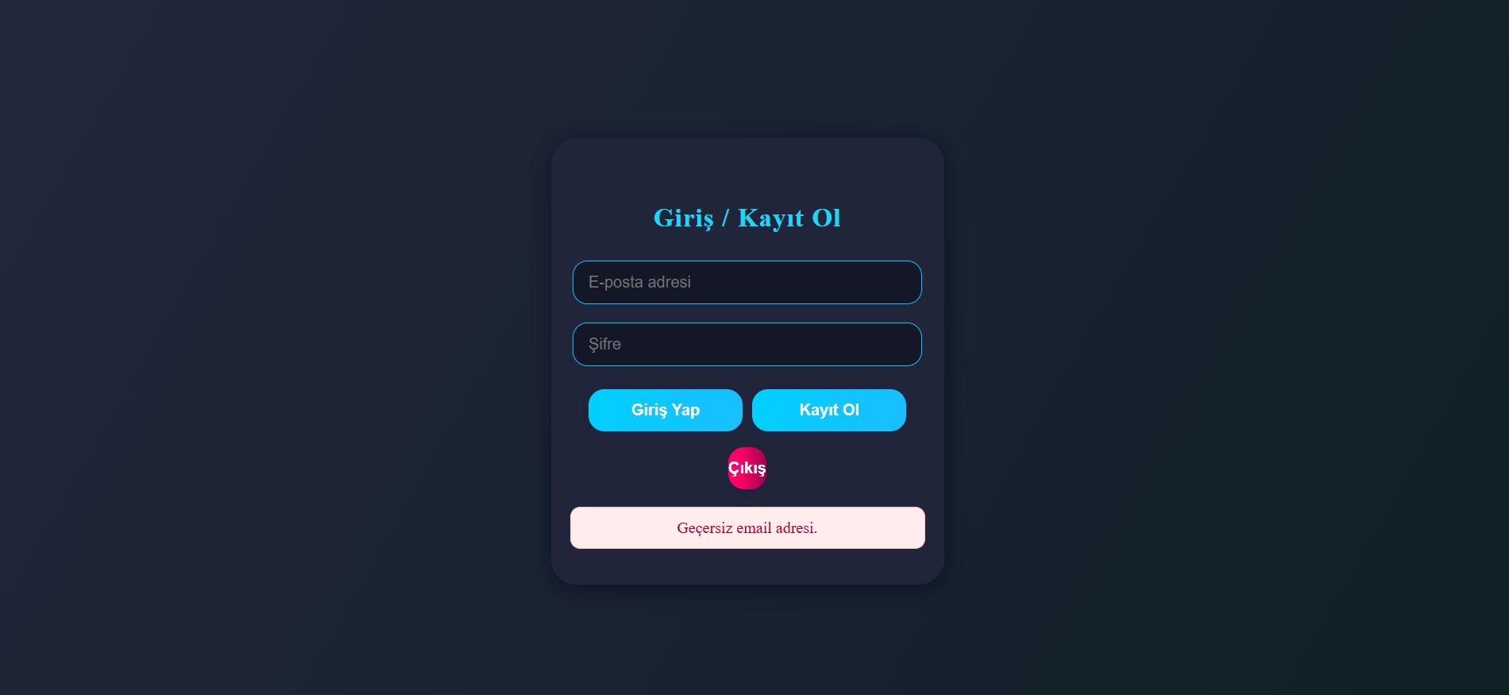
Uygulama İçi Görüntüler
Giriş / Kayıt Ol Sayfası

Slide 7
Uygulama İçi Görüntüler
Firebase Entegreli Error Box

Slide 8
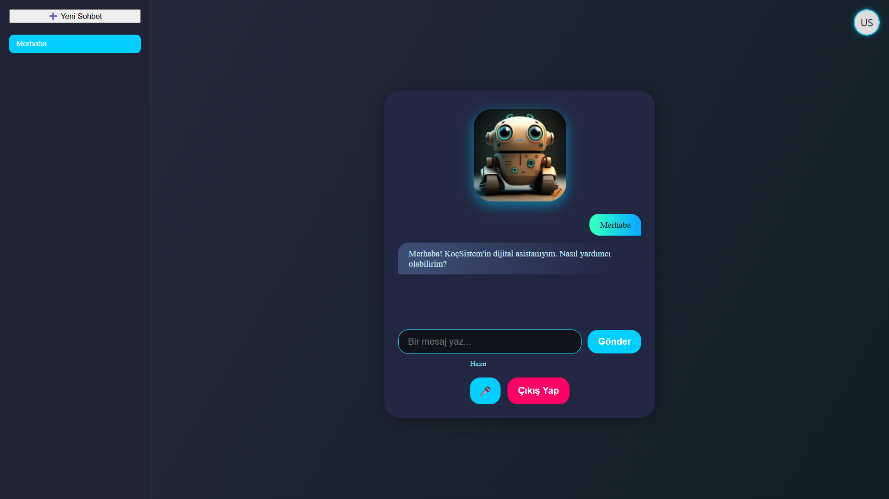
Uygulama İçi Görüntüler
Ana Sayfa

Slide 9
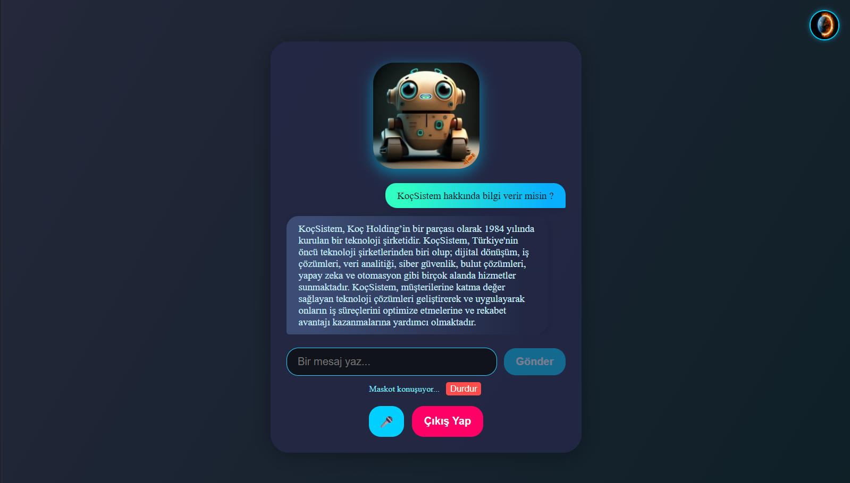
Uygulama İçi Görüntüler
Maskot’un Konuşması

Slide 10
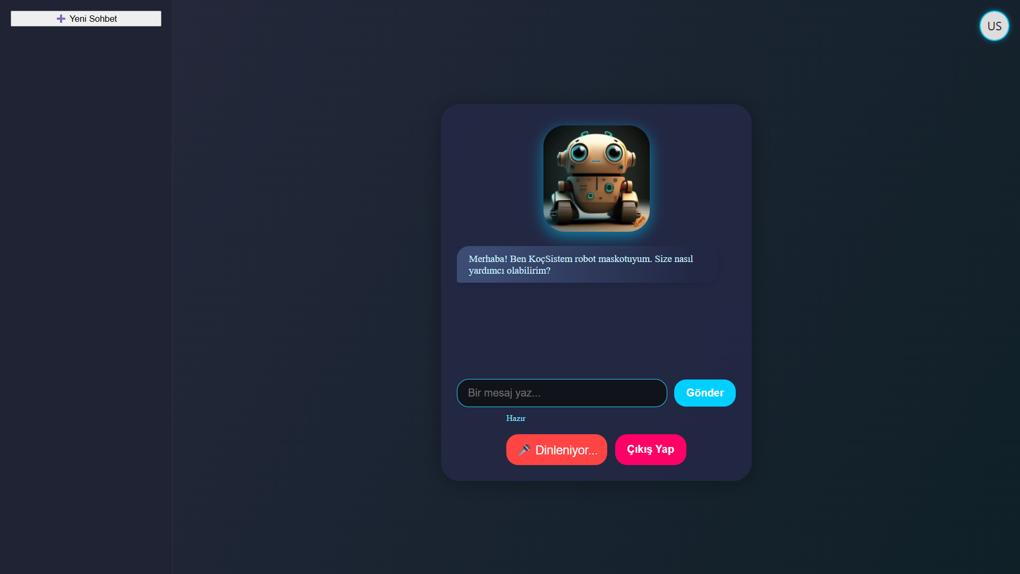
Uygulama İçi Görüntüler
Mikrofon Inputu

Slide 11
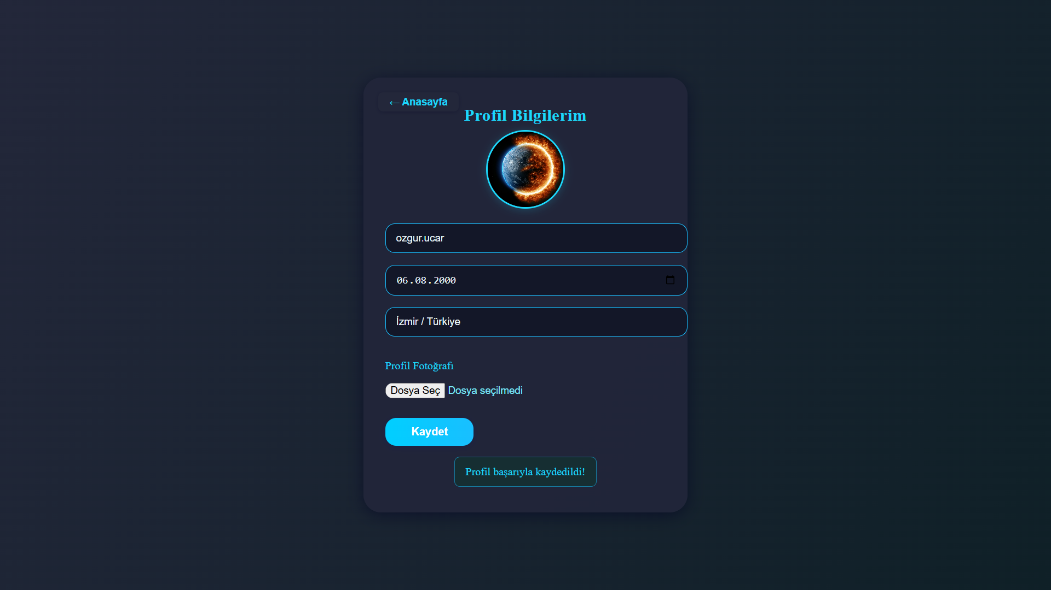
Uygulama İçi Görüntüler
Profilim Sayfası

Slide 12
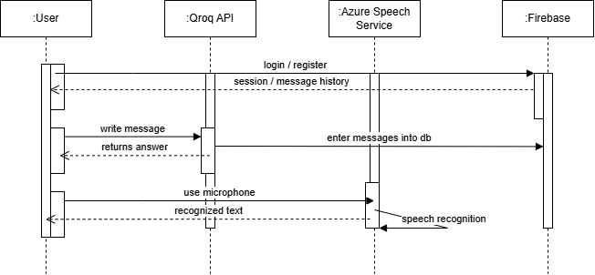
Sequence Diagram

Slide 13
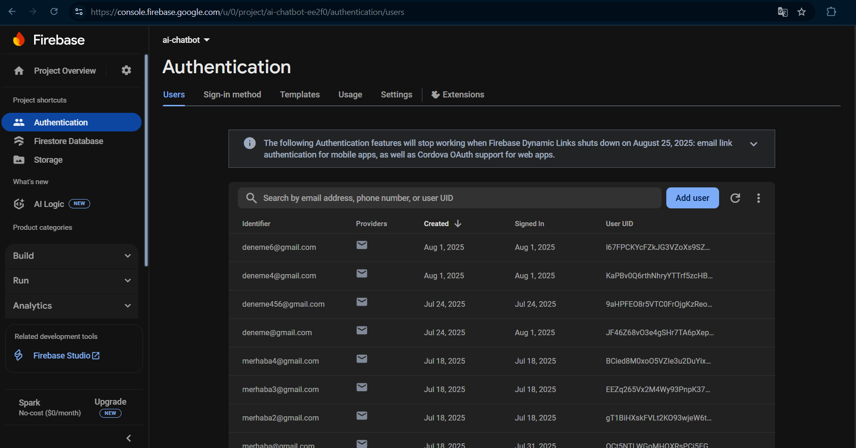
Firebase - Auth

Slide 14
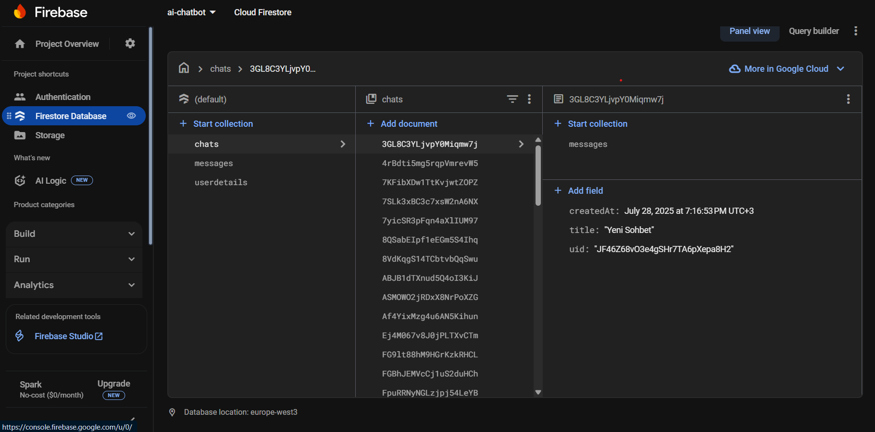
Firestore - Database

Slide 15
DİNLEDİĞİNİZ İÇİN TEŞEKKÜRLER ☺

